Slide 1
启 示 录
第十二、十三章
1月15日 周五查经 8-9PM
（部分图片、表格参考自圣经简报站，经修改。）

Slide 2

启示录
最后一七开始
灾中被提
耶稣再来
宝座与
敬拜-1
宝座与
敬拜-2
宝座与
敬拜-3
宝座与
敬拜-4
宝座与
敬拜-5
1
2
3
4
5
6
7
8
9
10
11
12
13
14
15
16
17
18
19
20
21
22
人
子
七
教
会
宝
座
七
印
七
号
龙
与
两
兽
七
碗
巴
比
伦
千
禧
年
新
耶
路
撒
冷
所看
见的
现在
的事
将来必成的事
所以你要把所看见的，和现在的事，并将来必成的事，都写出来。」(启1:19)

Slide 3
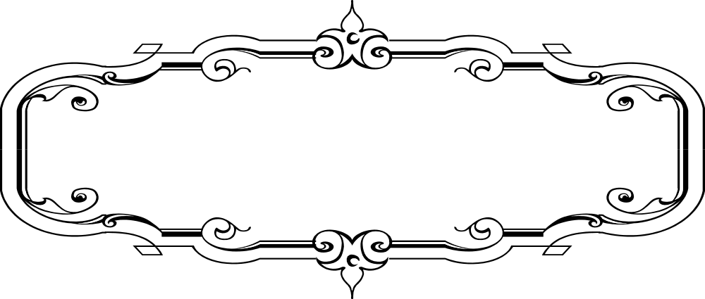
12-13章 邪恶三位一体

Slide 4
12:1 天上现出大异象来：有一个妇人身披日头，脚踏月亮，头戴十二星的冠冕。
12:2 她怀了孕，在生产的艰难中疼痛呼叫。
12:3 天上又现出异象来：有一条大红龙，七头十角；七头上戴着七个冠冕。
12:4 它的尾巴拖拉着天上星辰的三分之一，摔在地上。龙就站在那将要生产的妇人面前，等她生产之后，要吞吃她的孩子。

Slide 5
12:5 妇人生了一个男孩子，是将来要用铁杖辖管（辖管：原文是牧）万国的；她的孩子被提到上帝宝座那里去了。
12:6 妇人就逃到旷野，在那里有上帝给她预备的地方，使她被养活一千二百六十天。

Slide 6
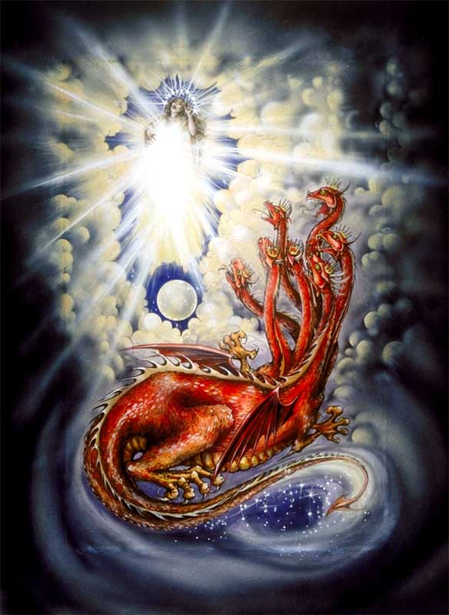
1、妇人是谁？
2、男孩是谁？
3、大红龙是谁？

Slide 7
12:1 天上现出大异象来：有一个妇人身披日头，脚踏月亮，头戴十二星的冠冕。
12:2 她怀了孕，在生产的艰难中疼痛呼叫。
12:5 妇人生了一个男孩子，是将来要用铁杖辖管（辖管：原文是牧）万国的；她的孩子被提到上帝宝座那里去了。
12:6 妇人就逃到旷野，在那里有上帝给她预备的地方，使她被养活一千二百六十天。

Slide 8
19:11 我观看，见天开了。有一匹白马，骑在马上的称为诚信真实，他审判，争战，都按着公义。
19:15 有利剑从他口中出来，可以击杀列国。他必用铁杖辖管（辖管：原文是牧）他们，并要踹全能上帝烈怒的酒榨。
2:18 「你要写信给推雅推喇教会的使者，说：『那眼目如火焰、脚像光明铜的上帝之子说：
2:26 那得胜又遵守我命令到底的，我要赐给他权柄制伏列国；
2:27 他必用铁杖辖管（辖管：原文是牧）他们，将他们如同窑户的瓦器打得粉碎，像我从我父领受的权柄一样。

Slide 9
12:3 天上又现出异象来：有一条大红龙，七头十角；七头上戴着七个冠冕。
12:4 它的尾巴拖拉着天上星辰的三分之一，摔在地上。龙就站在那将要生产的妇人面前，等她生产之后，要吞吃她的孩子。
12:9 大龙就是那古蛇，名叫魔鬼，又叫撒但，是迷惑普天下的。它被摔在地上，它的使者也一同被摔下去。

Slide 10
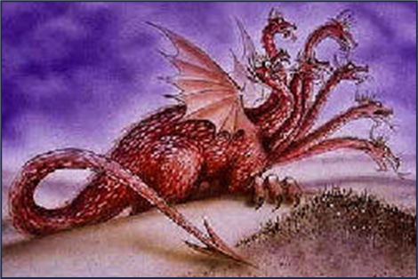

Slide 11
12:7 在天上就有了争战。米迦勒同他的使者与龙争战，龙也同它的使者去争战，
12:8 并没有得胜，天上再没有它们的地方。
12:9 大龙就是那古蛇，名叫魔鬼，又叫撒但，是迷惑普天下的。它被摔在地上，它的使者也一同被摔下去。
犹大书
1:9 天使长米迦勒为摩西的尸首与魔鬼争辩的时候，尚且不敢用毁谤的话罪责他，只说：「主责备你吧！」

Slide 12
12:10 我听见在天上有大声音说：「我上帝的救恩、能力、国度，并他基督的权柄，现在都来到了！因为那在我们上帝面前昼夜控告我们弟兄的，已经被摔下去了。
12:11 弟兄胜过它，是因羔羊的血和自己所见证的道。他们虽至于死，也不爱惜性命。
12:12 所以，诸天和住在其中的，你们都快乐吧！只是地与海有祸了！因为魔鬼知道自己的时候不多，就气忿忿地下到你们那里去了。」

Slide 13
12:13 龙见自己被摔在地上，就逼迫那生男孩子的妇人。
12:14 于是有大鹰的两个翅膀赐给妇人，叫她能飞到旷野，到自己的地方，躲避那蛇；她在那里被养活一载二载半载。
12:15 蛇就在妇人身后，从口中吐出水来，像河一样，要将妇人冲去。
12:16 地却帮助妇人，开口吞了从龙口吐出来的水（原文是河）。
12:17 龙向妇人发怒，去与她其余的儿女争战，这儿女就是那守上帝诫命、为耶稣作见证的。
12:18 那时龙就站在海边的沙上。

Slide 14
13:1 我又看见一个兽从海中上来，有十角七头，在十角上戴着十个冠冕，七头上有亵渎的名号。
13:2 我所看见的兽，形状像豹，脚像熊的脚，口像狮子的口。那龙将自己的能力、座位，和大权柄都给了它。

Slide 15
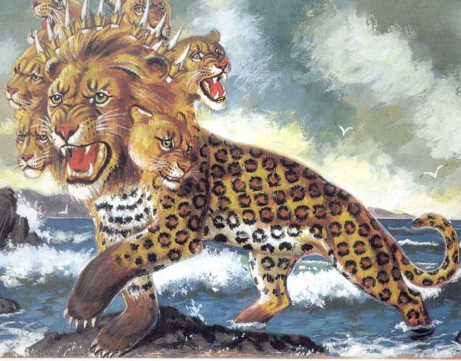

十角上戴着十个冠冕
七头上有亵渎的名号
口像狮子
形状像豹
脚像熊
敌基督

Slide 16
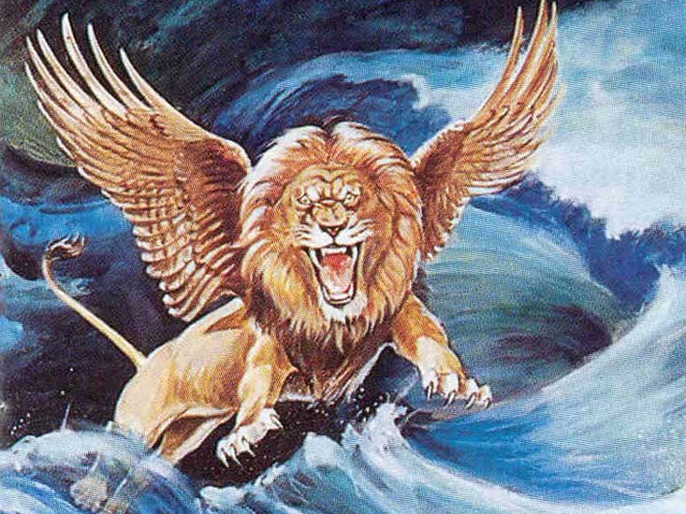
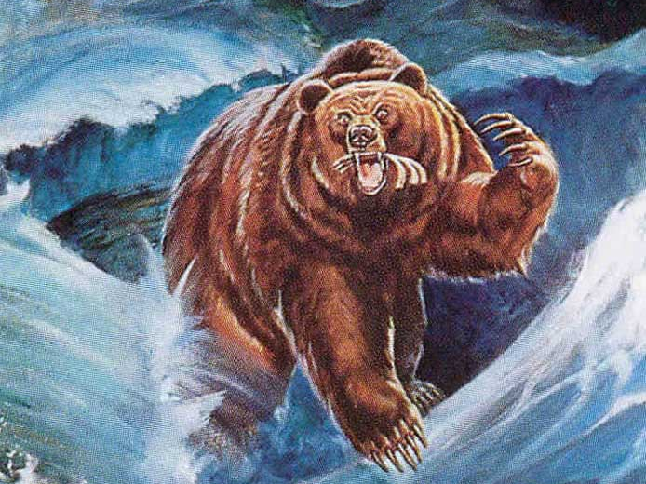
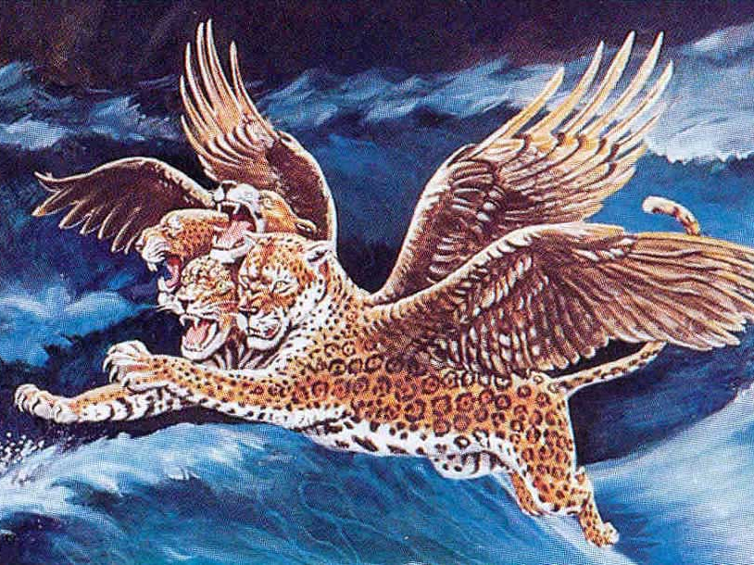
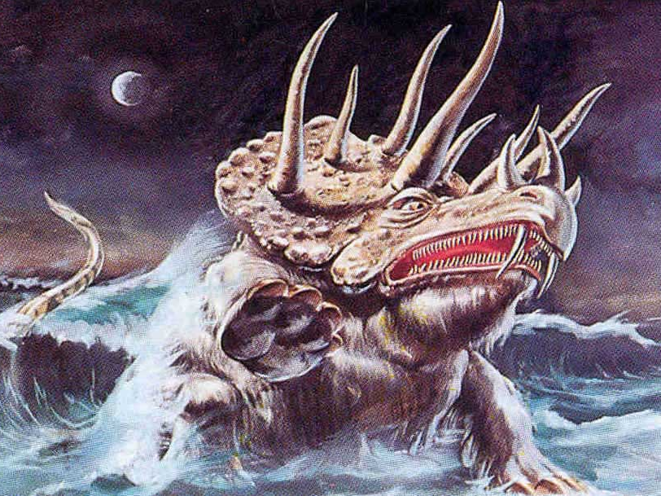
但以理书7章
狮
熊
巴比伦
波斯
希腊
罗马
豹
十角

Slide 17
13:1 我又看见一个兽从海中上来，有十角七头，在十角上戴着十个冠冕，七头上有亵渎的名号。
13:2 我所看见的兽，形状像豹，脚像熊的脚，口像狮子的口。那龙将自己的能力、座位，和大权柄都给了它。
17:1 拿着七碗的七位天使中，有一位前来对我说：「你到这里来，我将坐在众水上的大淫妇所要受的刑罚指给你看。
17:2 地上的君王与她行淫，住在地上的人喝醉了她淫乱的酒。」
17:3 我被圣灵感动，天使带我到旷野去，我就看见一个女人骑在朱红色的兽上；那兽有七头十角，遍体有亵渎的名号。

Slide 18
13:3 我看见兽的七头中，有一个似乎受了死伤，那死伤却医好了。全地的人都希奇跟从那兽，
13:4 又拜那龙―因为它将自己的权柄给了兽，也拜兽，说：「谁能比这兽，谁能与它交战呢？」

Slide 19
13:5 又赐给它说夸大亵渎话的口，又有权柄赐给它，可以任意而行四十二个月。
13:6 兽就开口向上帝说亵渎的话，亵渎上帝的名并他的帐幕，以及那些住在天上的。
13:7 又任凭它与圣徒争战，并且得胜；也把权柄赐给它，制伏各族、各民、各方、各国。
13:8 凡住在地上、名字从创世以来没有记在被杀之羔羊生命册上的人，都要拜它。
13:9 凡有耳的，就应当听！
13:10 掳掠人的，必被掳掠；用刀杀人的，必被刀杀。圣徒的忍耐和信心就是在此。

Slide 20
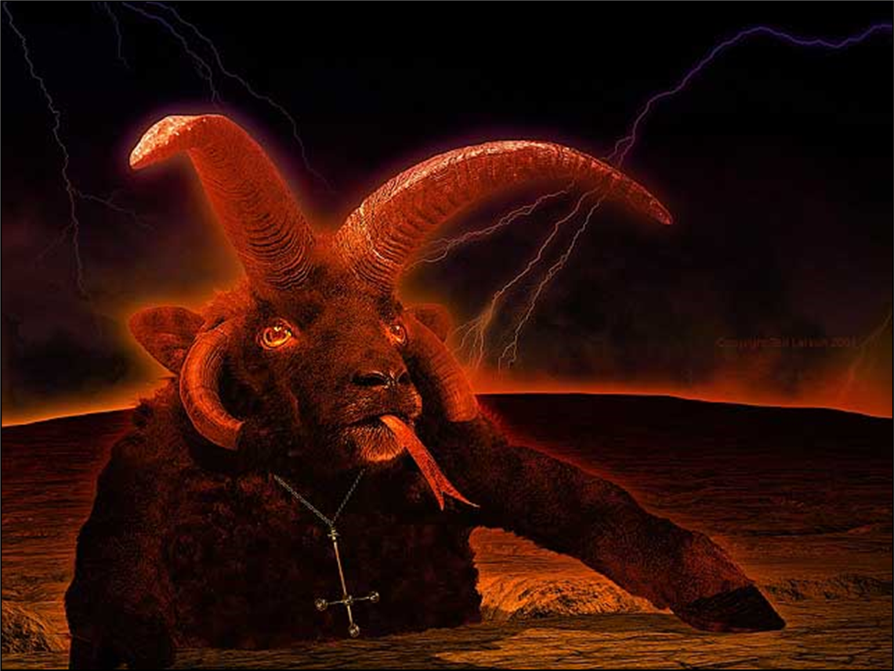

13:11 我又看见另有一个兽从地中上来，有两角如同羊羔，说话好像龙。
假先知

Slide 21
13:12 它在头一个兽面前，施行头一个兽所有的权柄，并且叫地和住在地上的人拜那死伤医好的头一个兽。
13:13 又行大奇事，甚至在人面前，叫火从天降在地上。
13:14 它因赐给它权柄在兽面前能行奇事，就迷惑住在地上的人，说：「要给那受刀伤还活着的兽作个像。」
13:15 又有权柄赐给它，叫兽像有生气，并且能说话，又叫所有不拜兽像的人都被杀害。

Slide 22
13:16 它又叫众人，无论大小、贫富、自主的、为奴的，都在右手上或是在额上受一个印记。
13:17 除了那受印记、有了兽名或有兽名数目的，都不得做买卖。
13:18 在这里有智慧：凡有聪明的，可以算计兽的数目；因为这是人的数目，它的数目是六百六十六。

Slide 23
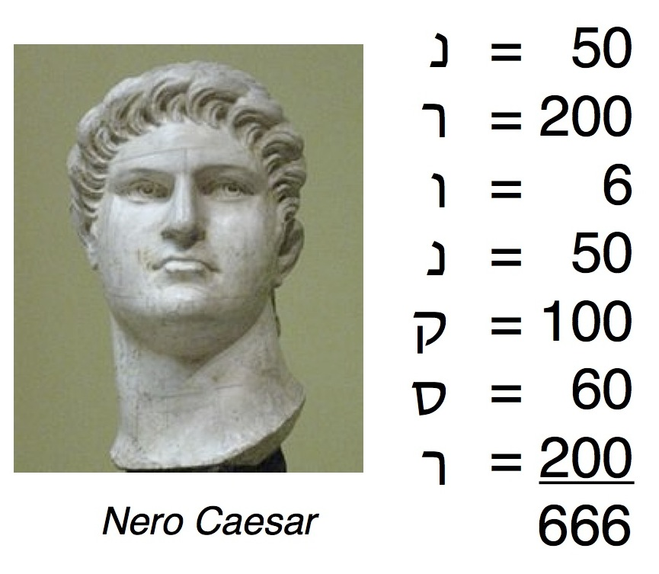
N
R
V
N
K
S
R
希伯来文「该撒尼禄」的数字为666

Slide 24
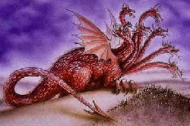
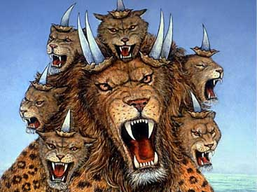
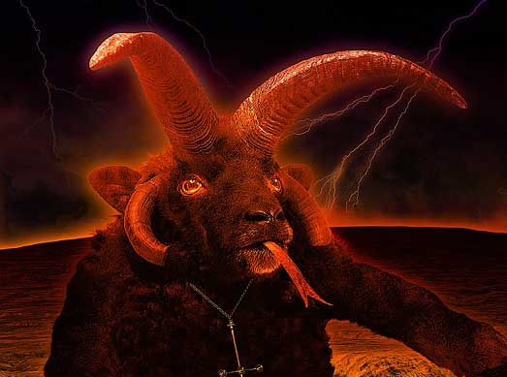
撒
但
敌
基
督
政
治
领
袖
假
先
知
宗
教
领
袖

Slide 25
红龙摔落
七印、七号、七碗之灾：
灾中被提
七印之灾
圣灵离开
敌基督
开始发动
敌基督
完全显露
七号之灾
七碗之灾
两个见证人
外邦人践踏圣城三年半
一七之始
一七之半
一七之末

Slide 26
第十二、十三章的重点：
邪恶的三位一体会对上帝和祂的国度/子民作最后的疯狂攻击；上帝会暂时容让撒旦的得逞，暴露邪灵与跟随者的真正面目；也会对祂的子民作相应的保护。

Slide 27
思考/讨论题：
1、我对撒旦/邪灵的看法是怎样的？以怎样的心态来看待“我的心是一个灵界的战场”？
2、我对目前的国际政治对信仰的影响看法如何？我对人文主义、人本主义有何态度？
3、基督徒和基督教徒的区别何在？我对目前基督教世界的趋势看法如何？

Slide 28
通知：
1、下次：1月22日周五，启示录的查经：14-16章。
2、鼓励：将七印、七号、七碗的经文对照观察，做一个word档/excel档。

